Slide 1

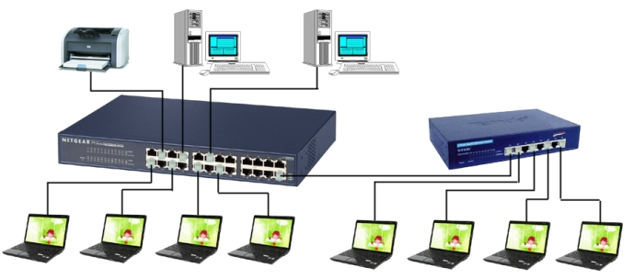
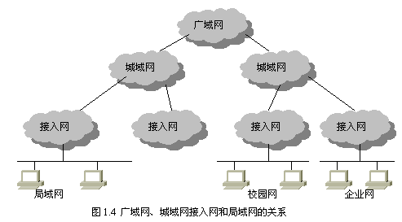
高等职业技术学校
计算机网络基础与应用
（第3版）
主讲：宋一兵

Slide 2
项目五 局域网技术基础
计算机网络基础与应用
项目五：
局域网技术基础
局域网（Local Area Network，LAN）是最常见、应用最广的一种网络形式，随着整个计算机网络技术的发展和提高，得到了充分的应用和普及，几乎每个单位都有自己的局域网，有的甚至家庭中都有自己的小型局域网。经常见到的局域网有：网吧局域网、办公室局域网、校园网、酒店局域网、企业内网等。
任务一 局域网的协议标准
任务二 认识以太网
任务三 认识无线局域网
项目实训 多层交换技术
计算机网络基础与应用

Slide 3
任务一 局域网协议标准
计算机网络基础与应用
局域网中的数据通信被限制在几米至几千米的地理范围内，能够使用具有中等或较高传输速率的物理信道，并且具有较低的误码率。局域网是专用的，由单一组织机构所使用。
项目五：
局域网技术基础
任务一 局域网的协议标准
任务二 认识以太网
任务三 认识无线局域网
项目实训 多层交换技术
局域网是一个专用的通信网络。
局域网的地理范围相对较小。
局域网与外部网络的接口（网关）只有一个。
计算机网络基础与应用

Slide 4
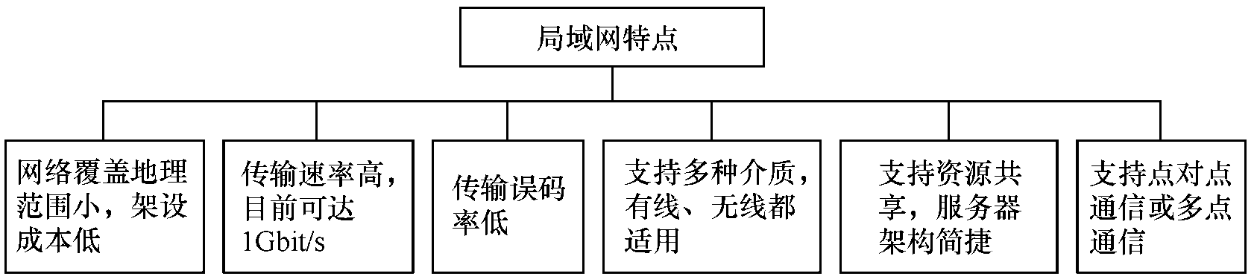
任务一 局域网协议标准
计算机网络基础与应用
为连接在网络上的所有计算机或其他设备之间提供一条传输速率较高、价格较低廉的通信信道，从而实现相互通信及资源共享。
项目五：
局域网技术基础
任务一 局域网的协议标准
任务二 认识以太网
任务三 认识无线局域网
项目实训 多层交换技术
计算机网络基础与应用

Slide 5
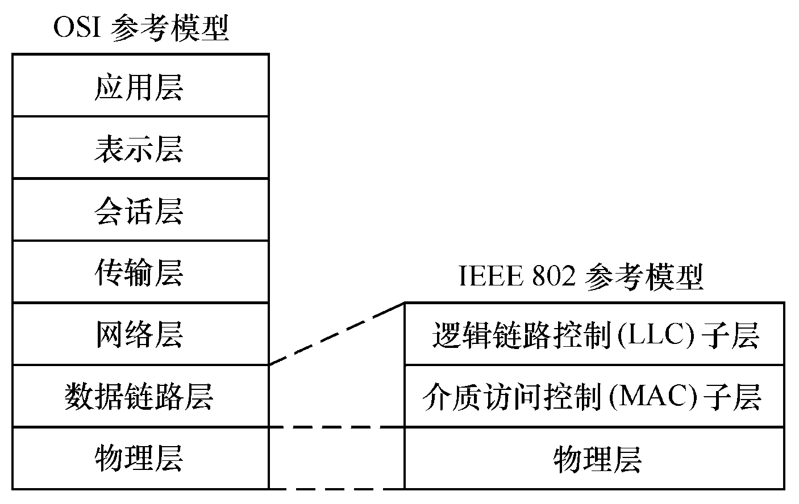
（一） 局域网协议
计算机网络基础与应用
IEEE 802参考模型只对应OSI参考模型的数据链路层与物理层，它将数据链路层划分为逻辑链路控制子层与介质访问控制子层。
项目五：
局域网技术基础
任务一 局域网的协议标准
任务二 认识以太网
任务三 认识无线局域网
项目实训 多层交换技术
计算机网络基础与应用

Slide 6
（一）局域网协议
计算机网络基础与应用
项目五：
局域网技术基础
IEEE 802.1标准：局域网体系结构、网络互连，网络管理与性能测试等。
IEEE 802.2标准：定义了LLC子层的功能与服务。
IEEE 802.3标准：定义了CSMA/CD总线MAC子层与物理层规范。
IEEE 802.4标准：定义了令牌总线MAC子层与物理层规范。
IEEE 802.5标准：定义了令牌环MAC子层与物理层规范。
IEEE 802.6标准：定义了城域网MAN MAC子层与物理层规范。
IEEE 802.7标准：定义了宽带技术规范。
IEEE 802.8标准：定义了光纤技术规范。
IEEE 802.9标准：定义了综合语音与数据局域网技术规范。
IEEE 802.10标准：定义了可互操作的局域网安全性规范。
IEEE 802.11标准：定义了无线局域网技术规范。
任务一 局域网的协议标准
任务二 认识以太网
任务三 认识无线局域网
项目实训 多层交换技术
计算机网络基础与应用

Slide 7
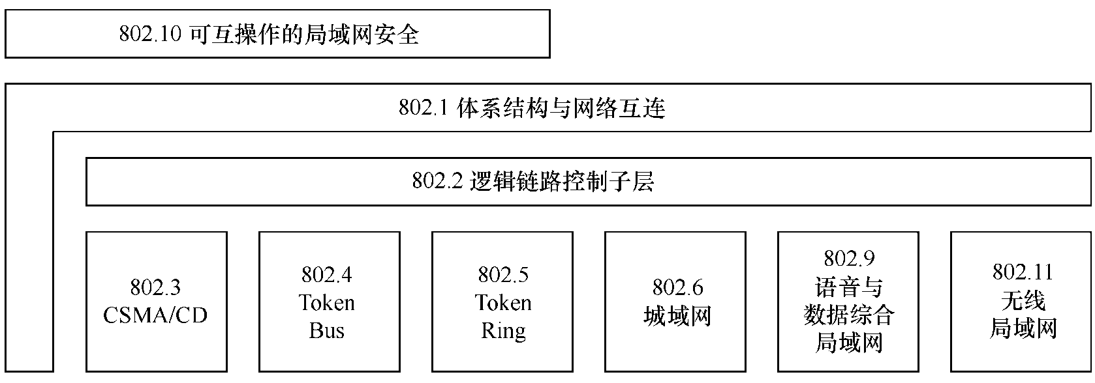
（一）局域网协议
计算机网络基础与应用
项目五：
局域网技术基础
任务一 局域网的协议标准
任务二 认识以太网
任务三 认识无线局域网
项目实训 多层交换技术
计算机网络基础与应用

Slide 8
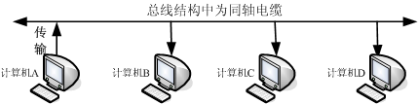
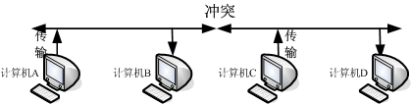
（二）以太网标准
计算机网络基础与应用
IEEE 802.3标准定义了基带总线以太网（Ethernet）。Ethernet的核心技术是它的随机争用型介质访问控制方法，即带有冲突检测的载波侦听多路访问（CSMA/CD）方法。
项目五：
局域网技术基础
任务一 局域网的协议标准
任务二 认识以太网
任务三 认识无线局域网
项目实训 多层交换技术
计算机网络基础与应用

Slide 9
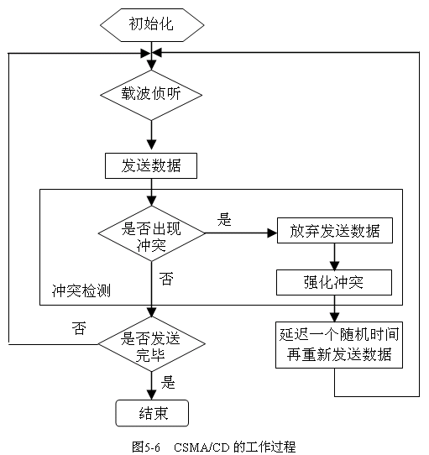
（二）以太网标准
计算机网络基础与应用
项目五：
局域网技术基础
任务一 局域网的协议标准
任务二 认识以太网
任务三 认识无线局域网
项目实训 多层交换技术
计算机网络基础与应用

Slide 10
（二）以太网标准
计算机网络基础与应用
所谓冲突检测，是指发送节点在发送数据的同时也接收数据，然后将其发送的信号波形与从总线上接收到的信号波形进行比较。如果总线上同时出现两个或两个以上的发送信号，它们叠加后的信号波形将不等于任何节点发送的信号波形。当发送节点发现自己发送的信号波形与从总线上接收到的信号波形不一致时，表示总线上有多个节点在同时发送数据，冲突已经产生。如果在发送数据过程中没有检测出冲突，节点在发送结束后进入正常结束状态；如果在发送数据过程中检测出冲突，为了解决信道争用冲突，节点停止发送数据，并发送一个强化冲突信号，然后按照某种算法随机延迟一段时间后再重新进入发送程序。因此，Ethernet中任何一个节点发送数据都要首先争取总线使用权，那么，节点从它准备发送数据到成功发送数据的发送等待延迟时间是不确定的。
项目五：
局域网技术基础
任务一 局域网的协议标准
任务二 认识以太网
任务三 认识无线局域网
项目实训 多层交换技术
计算机网络基础与应用

Slide 11
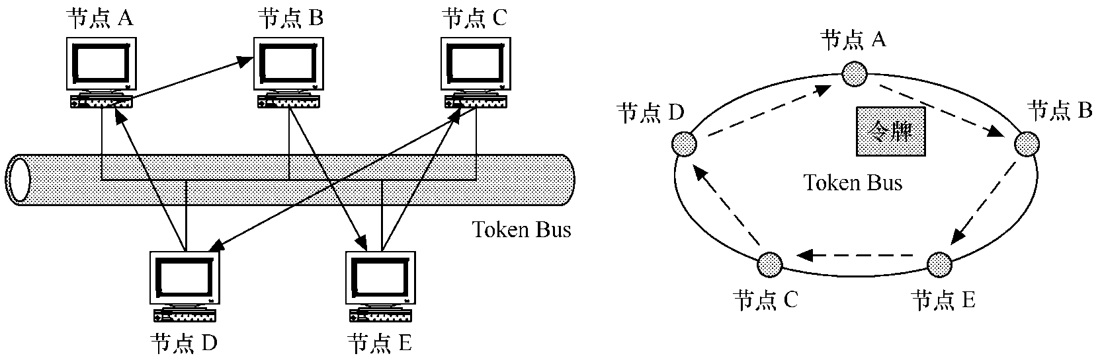
（三）令牌网标准
计算机网络基础与应用
在总线拓扑中利用“令牌” 作为控制节点访问公共传输介质的确定型介质访问控制方法。任何一个节点只有在取得令牌后才能使用共享总线去发送数据。
项目五：
局域网技术基础
任务一 局域网的协议标准
任务二 认识以太网
任务三 认识无线局域网
项目实训 多层交换技术
计算机网络基础与应用

Slide 12
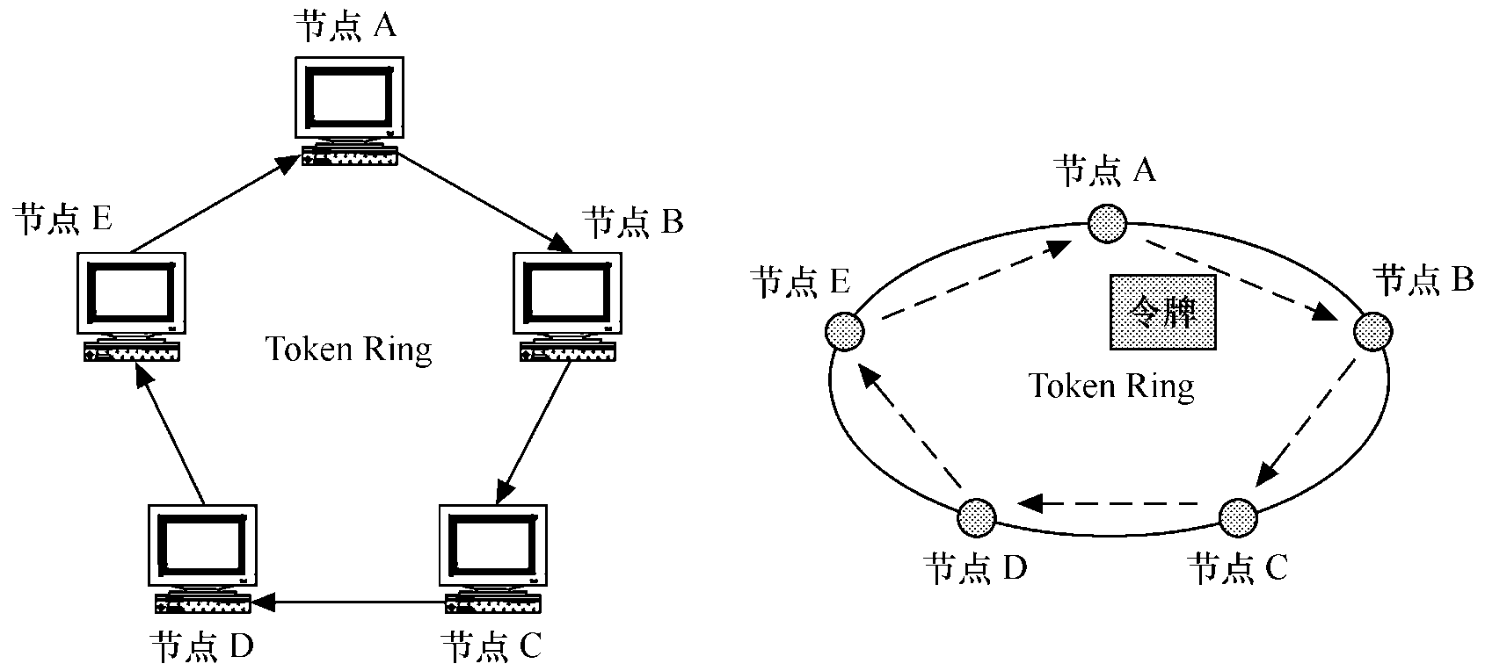
（三）令牌网标准
计算机网络基础与应用
当环正常工作时，令牌总是沿着物理环单向逐站传送，传送顺序与节点在环中排列的顺序相同。如果节点A有数据帧要发送，它必须等待空闲令牌的到来。当节点A获得空闲令牌之后，它将令牌标志位由“闲”变为“忙”，然后传送数据帧
项目五：
局域网
项目五：
局域网技术基础
任务一 局域网的协议标准
任务二 认识以太网
任务三 认识无线局域网
项目实训 多层交换技术
计算机网络基础与应用

Slide 13
任务二 认识以太网
计算机网络基础与应用
项目五：
局域网技术基础
一般来说，以太网具有的如下特征。
1. 共享媒体：所有网络设备依次使用同一通信媒体。
2. 广播域：需要传输的帧被发送到所有节点，但只有寻址到的节点才会接收到帧。
3. CSMA/CD：以太网中利用载波监听多路访问/冲突检测方法（Carrier Sense Multiple Access/Collision Detection）以防止 twp 或更多节点同时发送。
4. MAC 地址：媒体访问控制层的所有 Ethernet 网络接口卡（NIC）都采用48位网络地址。这种地址全球唯一。
任务一 局域网的协议标准
任务二 认识以太网
任务三 认识无线局域网
项目实训 多层交换技术
计算机网络基础与应用

Slide 14
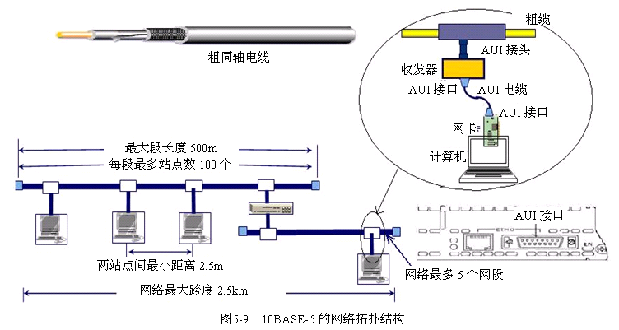
（一） 传统以太网
计算机网络基础与应用
1. 10Base-5规范（粗缆网）
使用粗同轴电缆。每个网段的最大传输距离为500米，每段最多站点数为100个，网段内两站点间距离不小于2.5米，网络最大跨距2 500米，通过中继器能连五个网段。
项目五：
局域网技术基础
任务一 局域网的协议标准
任务二 认识以太网
任务三 认识无线局域网
项目实训 多层交换技术
计算机网络基础与应用

Slide 15
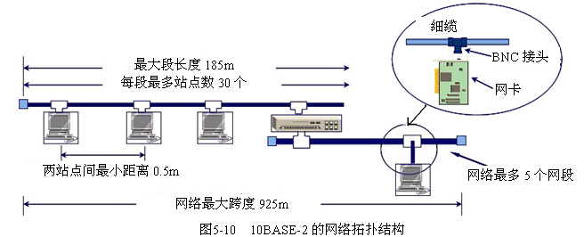
（一） 传统以太网
计算机网络基础与应用
2. 10Base-2规范（细缆网）
使用细同轴电缆和单根总线的拓扑结构。最大干线段长度是185米（607英尺）；使用BNC T型连结器将电缆与网卡相连；最多只能使用4个中继器连结5个干线段，只有其中三个段允许使用工作站，另两个用于扩展距离。
项目五：
局域网技术基础
任务一 局域网的协议标准
任务二 认识以太网
任务三 认识无线局域网
项目实训 多层交换技术
计算机网络基础与应用

Slide 16
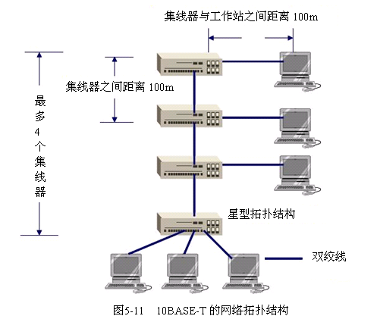
（一） 传统以太网
计算机网络基础与应用
3. 10Base-T规范（双绞线网）
使用双绞线电缆和星形拓扑结构，使用直径为0.4到0.6mm的3类、4类或5类非屏蔽双绞线；网络中任何两个工作站之间的数据通路最多为４个集线器；电缆末端使用RJ-45插座，1针和2针是“发送”，3针和6针是“接收”。
项目五：
局域网技术基础
任务一 局域网的协议标准
任务二 认识以太网
任务三 认识无线局域网
项目实训 多层交换技术
计算机网络基础与应用

Slide 17
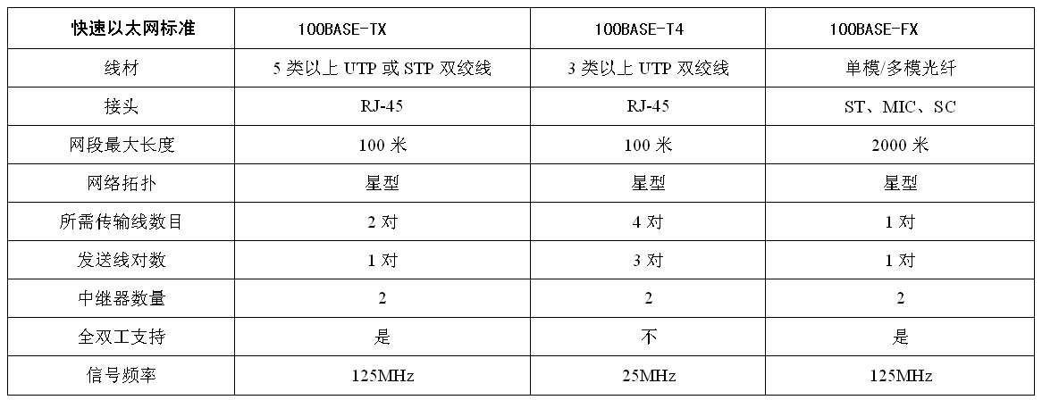
（二）高速以太网
计算机网络基础与应用
1.快速以太网
快速以太网技术支持3、4、5类双绞线以及光纤的连接，能有效利用用户已有的设施。
100Mbps快速以太网也包括几种不同的技术标准.
项目五：
局域网技术基础
任务一 局域网的协议标准
任务二 认识以太网
任务三 认识无线局域网
项目实训 多层交换技术
计算机网络基础与应用

Slide 18
（二） 高速以太网
计算机网络基础与应用
2. 吉比特以太网
允许在1Gbit/s的速率下以全双工和半双工两种方式工作。
使用802.3协议规定的帧格式。
在半双工方式下使用CSMA/CD协议（全双工方式下不需要使用这个协议）。
与10BASE-T和100BASE-T技术向下兼容。
项目五：
局域网技术基础
任务一 局域网的协议标准
任务二 认识以太网
任务三 认识无线局域网
项目实训 多层交换技术
千兆以太网技术有两个标准：IEEE802.3z和IEEE802.3ab。
计算机网络基础与应用

Slide 19
（二） 高速以太网
计算机网络基础与应用
3. 10吉比特以太网
万兆以太网只支持双工模式，不支持单工模式，而以往的各种以太网标准均支持单工/双工模式。
万兆以太网由于传输速率高，其使用的媒体只能是光纤，而以往的各种以太网标准均支持铜缆。
万兆以太网不使用CSMA/CD协议，因为这属于较慢的单工以太网技术。
万兆以太网使用64B/66B和8B/10B两种编码方式，而传统以太网只使用8B/10B编码方式。
万兆以太网支持局域网和广域网接口，且其有效距离可达40km，而以往的以太网只支持局域网应用，有效传输距离不超过5km。其有效作用距离的增大为万兆以太网在广域网中的应用打下了基础。
项目五：
局域网技术基础
任务一 局域网的协议标准
任务二 认识以太网
任务三 认识无线局域网
项目实训 多层交换技术
10GBASE-SR、10GBASE-LR、10GBASE-LX4、10GBASE-ER、10GBASE-LRM
计算机网络基础与应用

Slide 20
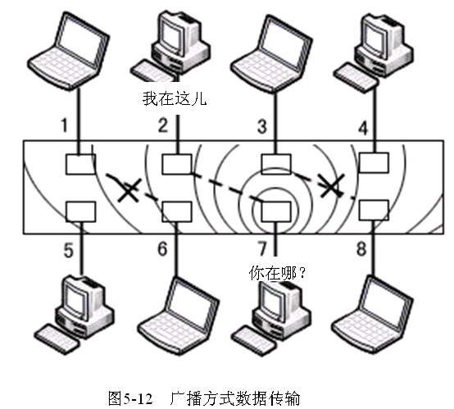
（三）交换式以太网
计算机网络基础与应用
项目五：
局域网技术基础
任务一 局域网的协议标准
任务二 认识以太网
任务三 认识无线局域网
项目实训 多层交换技术
计算机网络基础与应用

Slide 21
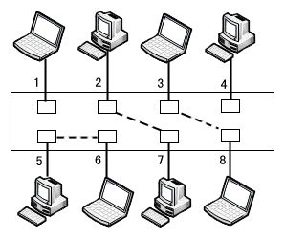
（三） 交换式以太网
计算机网络基础与应用
项目五：
局域网技术基础
任务一 局域网的协议标准
任务二 认识以太网
任务三 认识无线局域网
项目实训 多层交换技术
计算机网络基础与应用

Slide 22
（三） 交换式以太网
计算机网络基础与应用
项目五：
局域网技术基础
由于这种交换机能够识别并分析数据链路层MAC子层的MAC地址，所以它是工作在第二层上的设备，因此又被称为第二层交换机。
任务一 局域网的协议标准
任务二 认识以太网
任务三 认识无线局域网
项目实训 多层交换技术
以太网交换机对数据帧的转发方式可以分为3类：直接交换方式、存储转发方式和改进的直接交换方式。
计算机网络基础与应用

Slide 23
任务三 无线局域网
计算机网络基础与应用
无线局域网是利用射频技术取代双绞线所构成的局域网络，提供了移动的计算机组网方式。通过无线接入功能，使得在没有线缆的情况下，为上网人员提供了方便。
项目五：
局域网技术基础
无线局域网一般分为两大类：第一类是有固定基础设施的，第二类是无固定基础设施的。所谓“固定基础设施”是指预先建立起来的、能够覆盖一定地理范围的一批固定基站。
任务一 局域网的协议标准
任务二 认识以太网
任务三 认识无线局域网
项目实训 多层交换技术
灵活性和移动性
易安装和可扩展性
计算机网络基础与应用

Slide 24






（一）无线网络的协议和标准
计算机网络基础与应用
1. IEEE 802.11标准（包括802.11a 、802.11b 及802.11g等标准）
项目五：
局域网技术基础
采用星形拓扑结构的无线以太网，其中心叫做接入点AP。WLAN的最小构件是基本服务集（BSS）。一个BSS包括一个基站和若干个移动站（用户移动设备），所有的站在本BSS内部都可以直接通信，但是与非本BSS的站通信就需要通过基站转发（前面提到的AP就是一种基站）。一个BSS所覆盖的地理范围叫做一个基本服务区（BSA，Basic Service Area），范围直径一般不超过100米。
任务一 局域网的协议标准
任务二 认识以太网
任务三 认识无线局域网
项目实训 多层交换技术
其他
局域网
分配系统
Internet
BSS
AP₁
ESS
BSS
AP₂
B
A
计算机网络基础与应用

Slide 25
（一）无线网络的协议和标准
计算机网络基础与应用
2. CSMA/CA协议:载波侦听多点接入/避免冲撞
项目五：
局域网技术基础
（1）送出数据前，监听信道状态，等没有设备使用信道，维持一段时间后，才送出数据。由于每个设备采用的随机时间不同，所以可以减少冲突的机会。
（2）送出数据前，先送一段小小的请求传送报文（RTS，Request to Send）给目标端，等待目标端回应确认报文（CTS，Clear to Send）后，才开始传送。利用RTS-CTS握手程序，确保接下来传送资料时，不会被碰撞。同时由于RTS-CTS封包都很小，让传送的无效开销变小。
任务一 局域网的协议标准
任务二 认识以太网
任务三 认识无线局域网
项目实训 多层交换技术
计算机网络基础与应用

Slide 26
（二） 短距离无线通信技术
计算机网络基础与应用
Wi-Fi
Wi-Fi（Wireless Fidelity，无线保真）原本是一个无线网络通信技术的品牌，由Wi-Fi联盟所持有，目的是改善基于IEEE 802.11标准的无线网路产品之间的互通性，使用的是IEEE802.11b标准。由于Wi-Fi得到了广泛使用，因此人们逐渐习惯用Wi-Fi来称呼802.11b协议和WLAN。实际上，Wi-Fi是WLAN的一个标准，Wi-Fi包含于WLAN中。从图5-14来看，Wi-Fi属于基本服务集BSS的范畴，而扩展服务集ESS则属于WLAN的概念。
项目五：
局域网技术基础
任务一 局域网的协议标准
任务二 认识以太网
任务三 认识无线局域网
项目实训 多层交换技术
计算机网络基础与应用

Slide 27
（二） 短距离无线通信技术
计算机网络基础与应用
蓝牙
蓝牙技术是一种用于替代便携或固定电子设备上使用的电缆或连线的短距离无线连接技术。其设备使用全球通行的、无需申请许可的2.45GHz频段，可实时进行数据和语音传输，其传输速率可达到10Mbit/s，在支持3个话音频道的同时还支持高达723.2kbit/s的数据传输速率。也就是说，在办公室、家庭和旅途中，无需在任何电子设备间布设专用线缆和连接器，通过蓝牙遥控装置可以形成一点到多点的连接，即在该装置周围组成一个“微网”，网内任何蓝牙收发器都可与该装置互通信号。而且这种连接无需复杂的软件支持。蓝牙收发器的一般有效通信范围为10m，有些信号强的蓝牙收发器可以使有效访问距离达到100m左右。
项目五：
局域网技术基础
任务一 局域网的协议标准
任务二 认识以太网
任务三 认识无线局域网
项目实训 多层交换技术
计算机网络基础与应用

Slide 28
（二） 短距离无线通信技术
计算机网络基础与应用
RFID
RFID（Radio Frequency Identification）是一种无线射频识别技术，可通过无线电信号识别特定目标并读写相关数据。从概念上来讲，RFID类似于条码扫描，但它不需要在识别系统和识别目标之间建立机械或光学接触。RFID电子标签的阅读器通过天线与RFID电子标签进行无线通信，可以实现对标签识别码和内存数据的读出或写入操作。
项目五：
局域网技术基础
任务一 局域网的协议标准
任务二 认识以太网
任务三 认识无线局域网
项目实训 多层交换技术
计算机网络基础与应用

Slide 29
（二） 短距离无线通信技术
计算机网络基础与应用
NFC
NFC（Near Field Communication，近距离无线传输）是由Philips、NOKIA和Sony主推的一种类似于RFID的短距离无线通信技术标准。和RFID不同，NFC采用了双向的识别和连接，最初仅仅是遥控识别和网络技术的合并，但现在已发展成无线连接技术。它能快速自动地建立无线网络，为蜂窝设备、蓝牙设备、Wi-Fi设备提供一个“虚拟连接”，使电子设备可以在短距离范围进行通讯。NFC的短距离交互大大简化了整个认证识别过程，使电子设备间互相访问更直接、更安全和更清楚。与蓝牙技术不同的是，NFC的作用距离进一步缩短且不像蓝牙那样需要有对应的加密设备，只要将两个NFC设备靠近就可以实现交流。
项目五：
局域网技术基础
任务一 局域网的协议标准
任务二 认识以太网
任务三 认识无线局域网
项目实训 多层交换技术
计算机网络基础与应用

Slide 30
（二） 短距离无线通信技术
计算机网络基础与应用
ZigBee
ZigBee主要应用在短距离范围之内并且数据传输速率不高的各种电子设备之间，与蓝牙相比，更简单、速率更慢、功耗及费用也更低。
项目五：
局域网技术基础
任务一 局域网的协议标准
任务二 认识以太网
任务三 认识无线局域网
项目实训 多层交换技术
UWB
超宽带技术UWB（Ultra Wideband）是一种无线载波通信技术，它不采用正弦载波，而是利用纳秒级的非正弦波窄脉冲传输数据，具有系统复杂度低，发射信号功率低，定位精度高等优点，非常适于建立一个高速的无线局域网。
计算机网络基础与应用

Slide 31
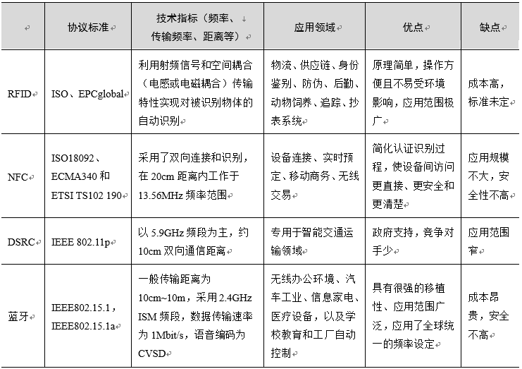
（二） 短距离无线通信技术
计算机网络基础与应用
项目五：
局域网技术基础
任务一 局域网的协议标准
任务二 认识以太网
任务三 认识无线局域网
项目实训 多层交换技术
计算机网络基础与应用

Slide 32
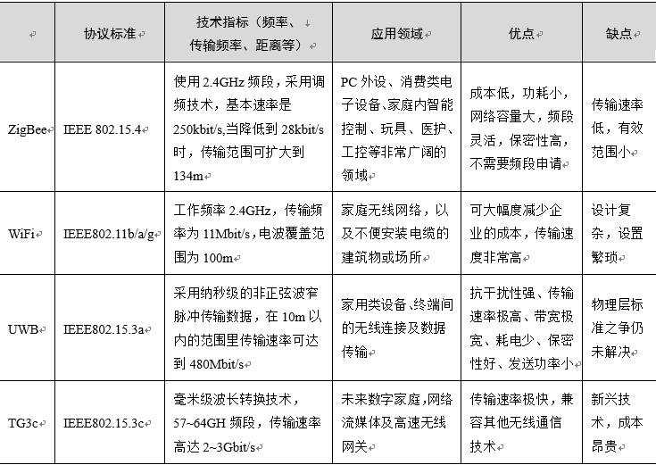
（二） 短距离无线通信技术
计算机网络基础与应用
项目五：
局域网技术基础
任务一 局域网的协议标准
任务二 认识以太网
任务三 认识无线局域网
项目实训 多层交换技术
计算机网络基础与应用

Slide 33
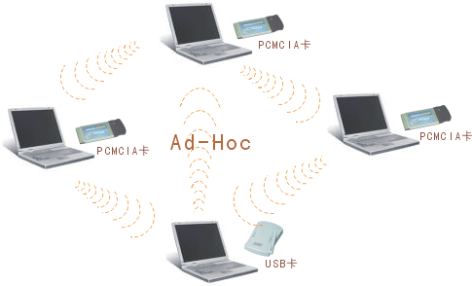
（三）无线网络的拓扑结构
计算机网络基础与应用
无中心拓扑结构
项目五：
局域网技术基础
任务一 局域网的协议标准
任务二 认识以太网
任务三 认识无线局域网
项目实训 多层交换技术
计算机网络基础与应用

Slide 34
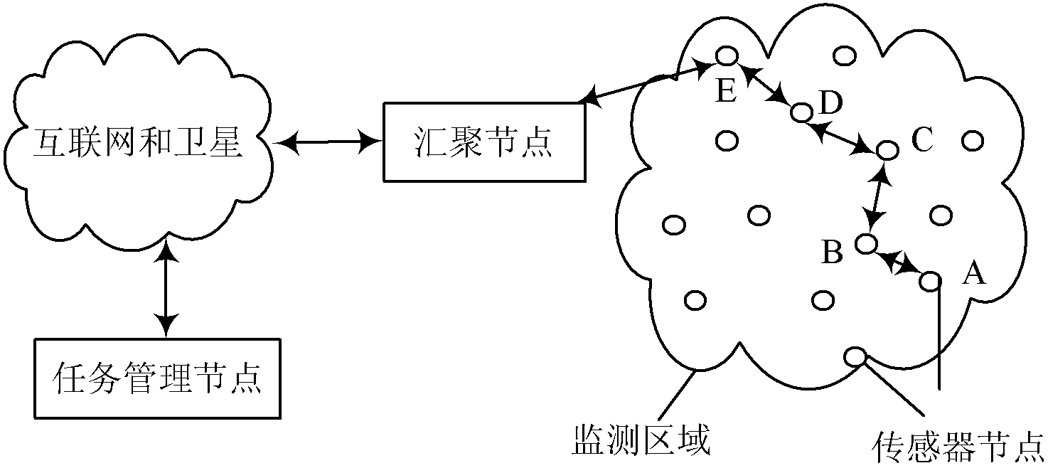
（三）无线网络的拓扑结构
计算机网络基础与应用
无中心拓扑结构
项目五：
局域网技术基础
任务一 局域网的协议标准
任务二 认识以太网
任务三 认识无线局域网
项目实训 多层交换技术
计算机网络基础与应用

Slide 35
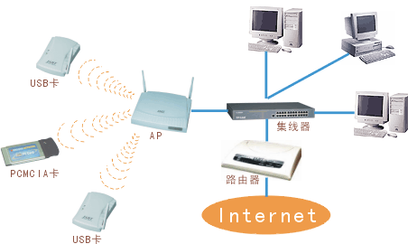
（三）无线网络的拓扑结构
计算机网络基础与应用
有中心拓扑结构
项目五：
局域网技术基础
任务一 局域网的协议标准
任务二 认识以太网
任务三 认识无线局域网
项目实训 多层交换技术
计算机网络基础与应用

Slide 36
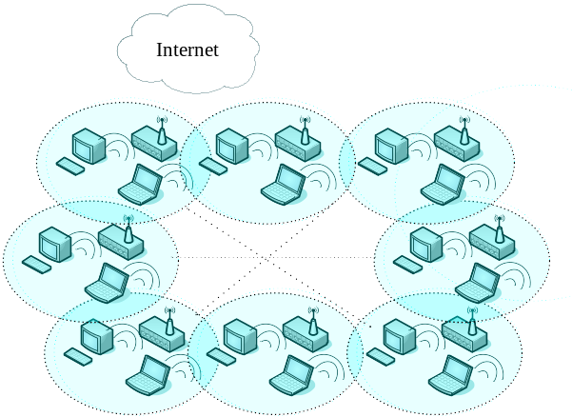
（三）无线网络的拓扑结构
计算机网络基础与应用
网状网拓扑结构
项目五：
局域网技术基础
任务一 局域网的协议标准
任务二 认识以太网
任务三 认识无线局域网
项目实训 多层交换技术
计算机网络基础与应用

Slide 37
项目实训 多层交换技术
计算机网络基础与应用
传统的交换技术是在OSI网络标准模型中的第二层（数据链路层）进行操作的，而多层交换技术是在网络模型中的第三层（网络层）实现了数据包的高速转发。简单地说，多层交换技术就是“第二层交换技术＋第三层转发技术”。
项目五：
局域网技术基础
任务一 局域网的协议标准
任务二 认识以太网
任务三 认识无线局域网
项目实训 多层交换技术
计算机网络基础与应用

Slide 38
（一）了解三层交换的基本原理
计算机网络基础与应用
项目五：
局域网技术基础
一个具有三层交换功能的设备，是一个带有第三层路由功能的第二层交换机，但它是二者的有机结合，并不是简单地把路由器设备的硬件及软件叠加在局域网交换机上就行了。 它利用第三层协议中的IP包的包头信息来对后续数据业务流进行标记，具有同一标记的业务流的后续报文被交换到第二层数据链路层，从而打通源IP地址和目的IP地址之间的一条通路。这条通路经过第二层链路层。有了这条通路，三层交换机就没有必要每次将接收到的数据包进行拆包来判断路由，而是直接将数据包进行转发对数据流进行交换。
任务一 局域网的协议标准
任务二 认识以太网
任务三 认识无线局域网
项目实训 多层交换技术
计算机网络基础与应用

Slide 39
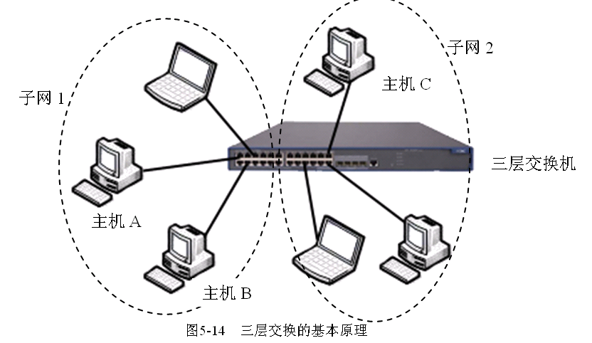
（一）了解三层交换的基本原理
计算机网络基础与应用
项目五：
局域网
项目五：
局域网技术基础
任务一 局域网的协议标准
任务二 认识以太网
任务三 认识无线局域网
项目实训 多层交换技术
计算机网络基础与应用

Slide 40
（二）认识虚拟局域网
计算机网络基础与应用
项目五：
局域网技术基础
VLAN除了能将网络划分为多个广播域，从而有效地控制广播风暴的发生，以及使网络的拓扑结构变得非常灵活的优点外，还可以用于控制网络中不同部门、不同站点之间的互相访问。
任务一 局域网的协议标准
任务二 认识以太网
任务三 认识无线局域网
项目实训 多层交换技术
计算机网络基础与应用

Slide 41
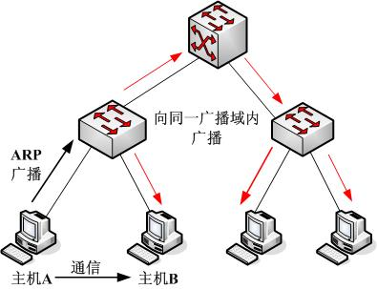
1、什么是广播风暴
计算机网络基础与应用
项目五：
局域网技术基础
任务一 局域网的协议标准
任务二 认识以太网
任务三 认识无线局域网
项目实训 多层交换技术
在由交换机组成的共享网络中，所有的设备都会转发广播帧，因此任何一个广播帧或多播帧都将被广播到整个局域网中的每台主机。
在网络通信中，广播信息是普遍存在的，这些广播帧将占用大量的网络带宽，导致网络速率和通信效率的下降，并额外增加了网络主机为处理广播信息所产生的负荷。
计算机网络基础与应用

Slide 42
2、VLAN的概念
计算机网络基础与应用
项目五：
局域网技术基础
VLAN技术允许管理员根据实际应用需求，把同一物理局域网内的不同用户逻辑地划分成不同的广播域（或称虚拟网，即VLAN），每一个VLAN都包含一组有着相同需求的计算机工作站，与物理上形成的LAN有着相同的属性。但由于它是逻辑地而不是物理地划分，所以同一个VLAN内的各个工作站无须被放置在同一个物理空间里，即这些工作站不一定属于同一个物理LAN网段。一个VLAN内部的广播和单播流量都不会转发到其他VLAN中，即使是两台计算机使用同一台交换机，但是它们却没有相同的VLAN号，它们各自的广播流也不会相互转发，从而有助于控制流量、减少设备投资、简化网络管理、提高网络的安全性。
任务一 局域网的协议标准
任务二 认识以太网
任务三 认识无线局域网
项目实训 多层交换技术
计算机网络基础与应用

Slide 43
2、VLAN的概念
计算机网络基础与应用
交换机
VLAN₁
VLAN₂
项目五：
局域网技术基础
广播帧
广播帧
任务一 局域网的协议标准
任务二 认识以太网
任务三 认识无线局域网
项目实训 多层交换技术
VLAN是为解决以太网的广播问题和安全性而提出的，它在以太网帧的基础上增加了VLAN头，用VLAN ID把用户划分为更小的工作组，限制不同工作组间的用户二层互访，每个工作组就是一个虚拟局域网。
计算机网络基础与应用

Slide 44
3、VLAN的特点
计算机网络基础与应用
项目五：
局域网技术基础
限制广播域。广播域被限制在一个VLAN内，节省了带宽，提高了网络处理能力。
增强局域网的安全性。不同VLAN内的报文在传输时是相互隔离的，即一个VLAN内的用户不能和其他VLAN内的用户直接通信，如果不同VLAN要进行通信，则需要通过路由器或三层交换机等三层设备。
灵活构建虚拟工作组。用VLAN可以划分不同的用户到不同的工作组，同一工作组的用户也不必局限于某一固定的物理范围，网络构建和维护更加方便灵活。
任务一 局域网的协议标准
任务二 认识以太网
任务三 认识无线局域网
项目实训 多层交换技术
计算机网络基础与应用

